Slide 1
The Human Project
O caso do município de Santa Luzia do Itanhy/SE
Julho/2024
Laboratório de Estudos e Pesquisas em Educação e Economia Social (LEPES)

Slide 2
A AVALIAÇÃO DO THP
Objetivo geral: identificar potenciais impactos das ações do THP sobre bem-estar, empreendedorismo e trajetórias dos jovens.
Organização da avaliação por etapas:
Fase 1: Mudança sistêmica em Santa Luzia do Itanhy/SE
Fase 2 e 3: Avaliação de componentes específicos do THP, incluindo, se necessário, coleta de dados primários

Slide 3
A AVALIAÇÃO DO THP
Objetivo geral: identificar potenciais impactos das ações do THP sobre bem-estar, empreendedorismo e trajetórias dos jovens.
Organização da avaliação por etapas:
Fase 1: Mudança sistêmica em Santa Luzia do Itanhy/SE
Fase 2 e 3: Avaliação de componentes específicos do THP, incluindo, se necessário, coleta de dados primários

Slide 4
A AVALIAÇÃO DO THP
Fase 1: identificar potenciais efeitos das inovações sociais ocorridas em Santa Luzia do Itanhy/SE sobre o bem-estar da população, em especial dos jovens, trajetórias empreendedoras e superação de pobreza.

Slide 5
A AVALIAÇÃO DO THP
Fase 1: identificar potenciais efeitos das inovações sociais ocorridas em Santa Luzia do Itanhy/SE sobre o bem-estar da população, em especial dos jovens, trajetórias empreendedoras e superação de pobreza.
Pontos importantes sobre o THP - Múltiplas implementações - Caráter sistêmico - Inovações sociais em âmbito municipal

Slide 6
ESTRATÉGIA DA FASE 1
Censo domiciliar (IBGE)
Cadastro Único (MDS)
DataSUS (MS)
Selecionar dados secundários com representatividade municipal
Selecionar indicadores de desfechos associados a bem-estar, empreendedorismo, trajetórias educacionais e profissionais
Construir grupos e comparar trajetórias destes desfechos ao longo do tempo
Demografia
Vulnerabilidades
RAIS/CAGED (MTE)
Cadastro CNPJ (RF)
Censo Escolar (INEP)
Mercado de trabalho
Educação

Slide 7
ESTRATÉGIA DA FASE 1
Censo domiciliar (IBGE)
Cadastro Único (MDS)
DataSUS (MS)
Selecionar dados secundários com representatividade municipal
Selecionar indicadores de desfechos associados a bem-estar, empreendedorismo, trajetórias educacionais e profissionais
Construir grupos e comparar trajetórias destes desfechos ao longo do tempo
- IDHM - Distribuição urbana - Condições de vida - Desenvolvimento da família
- Extrema pobreza
- Capacidade de geração de renda
- Mortalidade infantil
- Indicadores de saúde para mulheres e crianças
RAIS/CAGED (MTE)
Cadastro CNPJ (RF)
Censo Escolar (INEP)
- Rendimento médio
- Proporção na formalidade - Duração do emprego - Risco de automatização
- Quantidade de CNPJs
- Proporção de empresas de inovação - Perenidade das empresas
- Matrículas
- Rotatividade de professores - Uso de creches
- Matrículas em tempo integral

Slide 8
ESTRATÉGIA DA FASE 1
Censo domiciliar (IBGE)
Cadastro Único (MDS)
DataSUS (MS)
Selecionar dados secundários com representatividade municipal
Selecionar indicadores de desfechos associados a bem-estar, empreendedorismo, trajetórias educacionais e profissionais
Construir grupos e comparar trajetórias destes desfechos ao longo do tempo
- IDHM - Distribuição urbana - Condições de vida - Desenvolvimento da família
- Extrema pobreza
- Capacidade de geração de renda
- Mortalidade infantil
- Indicadores de saúde para mulheres e crianças
RAIS/CAGED (MTE)
Cadastro CNPJ (RF)
Censo Escolar (INEP)
- Rendimento médio
- Proporção na formalidade - Duração do emprego - Risco de automatização
- Quantidade de CNPJs
- Proporção de empresas de inovação - Perenidade das empresas
- Matrículas
- Rotatividade de professores - Uso de creches
- Matrículas em tempo integral

Slide 9
CONSTRUÇÃO DOS GRUPOS DE COMPARAÇÃO
“Grupo 1”
Santa Luzia do Itanhy
Grupo 2 IDHM
Grupo 3 Proporção de Pretos/Rural
Grupo 4 Proximidade
Municípios do nordeste que tem IDHM semelhante ao de Santa Luzia do Itanhy
Municípios do nordeste que tem proporção de pretos que residem em zona rural semelhante à Santa Luzia do Itanhy
Municípios vizinhos e que fazem fronteira com Santa Luzia do Itanhy

Slide 10
CONSTRUÇÃO DOS GRUPOS DE COMPARAÇÃO
“Grupo 1”
Santa Luzia do Itanhy
Grupo 2 IDHM
Grupo 3 Proporção de Pretos
Grupo 4 Proximidade
Campinas do Piauí (PI) Luzilândia (PI)
Batalha (PI) Cajueiro da Praia (PI)
Lagoa Real (BA) Nova Canaã (BA) Santa Brígida (BA) São José da Vitória (BA) Lajedinho (BA)
Caém (BA)
Terezinha (PE) Dona Inês (PB) Boa Vista do Gurupi (MA) Mirador (MA) Monção (MA) Benedito Leite (MA)
São Felipe (BA)
Palmeirândia (MA) Itacaré (BA)*
Aroeiras do Itaim (PI)
Várzea Branca (PI)
Nazaré do Piauí (PI)
Aramari (BA)
Itaeté (BA)
Paquetá (PI)
Taperoá (BA)*
Muniz Ferreira (BA)
Alcobaça (BA)*
Isaías Coelho (PI)
Campinas do Piauí (PI)
Wenceslau Guimarães (BA)*
Estância (SE)
Arauá (SE)
Itabaianinha (SE)
Umbaúba (SE)
Indiaroba (SE)
Cristinápolis (SE)
Tomar do Geru (SE)
Pedrinhas (SE)
Boquim (SE)
Salgado (SE)
Lagarto (SE)
Riachão do Dantas (SE)
Simão Dias (SE)
Itapicuru (BA)
Poço Verde (SE)
Tobias Barreto (SE)

Slide 11
ALGUNS DADOS DOS GRUPOS
ANO = 2010 | Santa Luzia do Itanhy | Grupo 2 IDHm | Grupo 3 Proporção de pretos/rurais | Grupo 4 Proximidade
IDHm | 0,545 | 0,545 | 0,567 | 0,577
População | 12.969 | 13.228 | 12.878 | 30.675
Taxa de analfabetismo | 33,03% | 30,52% | 28,39% | 27,85%
Anos de estudo (média) | 8,54 | 8,43 | 8,12 | 8,71
Expectativa de vida ao nascer | 70,82 | 68,57 | 68,88 | 70,46
Renda per capita | R$ 194,24 | R$ 218,54 | R$ 254,32 | R$ 273,61

Slide 12
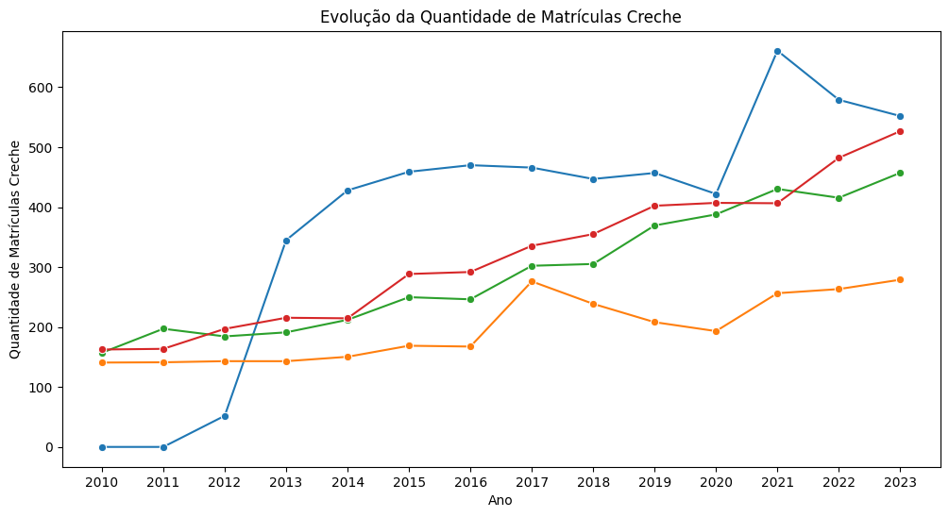
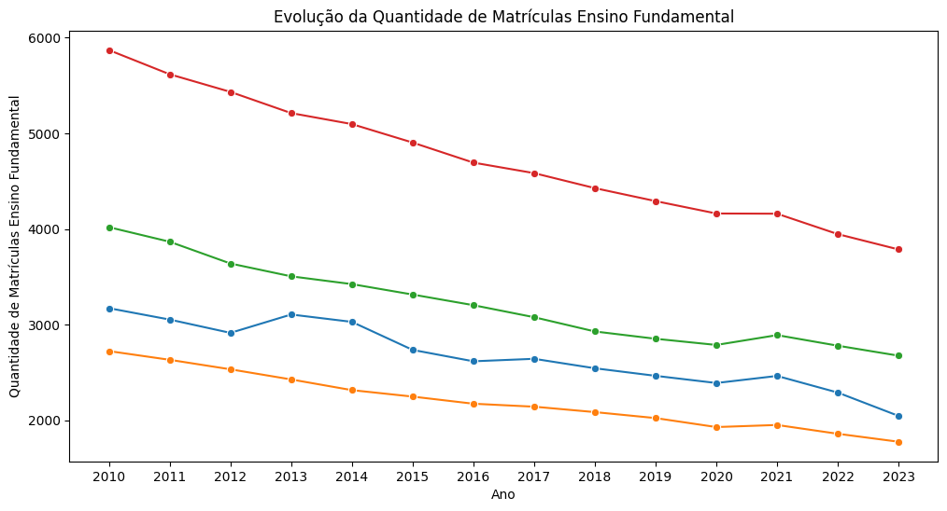
TRAJETÓRIAS (EXEMPLO)
“Grupo 1” Santa Luzia do Itanhy
Grupo 2 IDHM
Grupo 3 Proporção de pretos
Grupo 4 Proximidade

Slide 13
PRÓXIMOS PASSOS
Construção das trajetórias
Revisão e entrega
Organização dos dados
Escrita do relatório da Fase 1

Slide 14
Obrigado!

